Slide 1
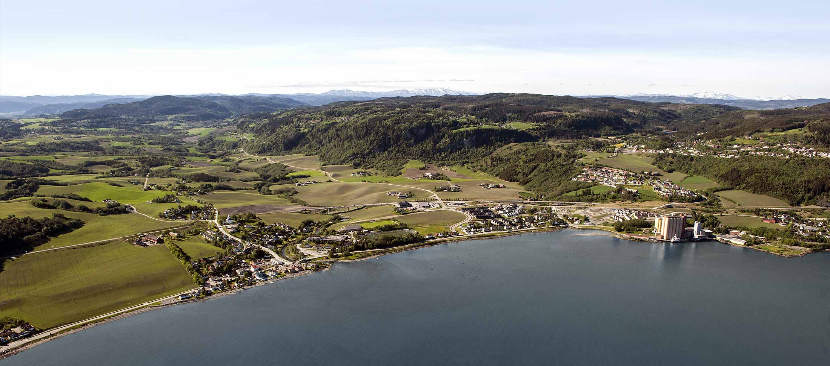
Styringsgruppemøte – status og beslutningspunkter
Prosjekt: Nytt oppvekstsenter på Venn
Dato:

Slide 2
Fast agenda:
Overordnet status
Viktigste tiltak/aktiviteter siden forrige styringsgruppemøte
Beslutningspunkter
Viktigste tiltak før neste styringsgruppemøte
Status økonomi
Oppdatert risikoanalyse
Framdriftsplan

Slide 3
2. VIKTIGSTE TILTAK/AKTIVITETER SIDEN SIST
Tiltak/aktiviteter:
Status
Kommentar til siste periodes utvikling:
Gjennomgang av konkurransegrunnlag
Forrige
Funksjonsbeskrivelsen ligger an til å bli ferdig til uke 1. Konkurransedokumentene er forsinket, rådgiver skal skrive i helgen. PL har satt av tid før jul til å supplere.
Nå
Dialog med grunneiers rådgivergruppe om konkurranse
Siste beskjed er at de tror de kan greie det før jul, men savner en oppdatering i dag (15/12).
Dialog med Kristin på Husaby
Festivalen er kontaktet og skal komme med tilbakemelding på hvor utvendig stikk for arrangementet ønskes.
Dialog med Tensio
Venter på siste ok på at utomhusplanen ikke krever nedlegging av høyspent (anslått kost ca 1 mill).

Slide 4
Prosjektet må ta stilling til energisystem
3. BESLUTNINGSPUNKT
Alternativer:
Viktigste argumenter:
Prosjektets anbefaling:
Luft-vann varmepumpe
Væske-vann varmepumpe
Flisfyring
Alt. 1 | + | Rimelig innkjøp Rimelig drift
 | - | Menighetshuset/eks barnehage må ha egen varmekilde Levetid ca 15 år
Alt 2. | + | Dyr i innkjøp Levetid 20 år
 | - | Rimeligere å skifte ut etter levetidens utløp
Alt. 3 | + | Rimelig innkjøp Rimelig drift
Alt. 3 | - | Plasskrevende Avhengig av ekstern drift og forskyning
Løsning 1 velges grunnet lav innkjøpspris og lave driftskostnader
Styringsgruppas beslutning:
Løsning 1 velges grunnet lav innkjøpspris og lave driftskostnader

Slide 5
Prosjektet må ta stilling til entreprisestrategi
3. BESLUTNINGSPUNKT
Alternativer:
Viktigste argumenter:
Prosjektets anbefaling:
Totalentreprise med samspillsfase
Totalentreprise med forhandling
Totalentreprise med mulighet for samspill
Alt. 1 | + | Kan samspille om logistikk rundt eksisterende skole
 | - | Samspillsfasen kan være kostbar Prosjektet har ikke så mye å samspille om, mange av kortene er lagt
Alt 2. | + | Velprøvd metode BHO/PL har mer erfaring med metoden
 | - | Mindre fleksibel enn samspill, det forhandles for det meste om pris og evt omfang
Alt 3. | + | Gir fleksibilitet til å se an samspill eller ei
 | - | Vil ta noe tid og koster typisk 0,5-3 mill.
Anbefaler alternativ 2 eller 3, det viktige er fleksibiliteten og mulighet for besparelse. BHO anbefaler forhandling.
Styringsgruppas beslutning:
Sjekkes med advokat for endelig ordlyd, fleksibiliteten er viktigere enn hvorvidt det er samspill eller forhandling

Slide 6
Prosjektet må ta stilling til tildelingskriterier
3. BESLUTNINGSPUNKT
Alternativer:
Viktigste argumenter:
Prosjektets anbefaling:
Foreslåtte tildelingskriterier
Alt 1. | + | Kompetanse og gjennomføring bør være 20% for å få utslag
 | - | Prisen vektes relativt lavt Miljøkriteriet er nytt og vi er usikre på hvor gode vi er på å evaluere det
Alternativ 1
Pris | 50%
Kompetanse og gjennomføring | 20%
Miljø | 30%
Styringsgruppas beslutning:
Foreslått alternativ vedtas

Slide 7
Prosjektet må ta stilling til driftsbygning
3. BESLUTNINGSPUNKT
Alternativer:
Viktigste argumenter:
Prosjektets anbefaling:
Bygge ny
Ruste opp eksisterende
Alt. 1 | + | Lang levetid Større skolegård (ca 200 kvm)
 | - | Anslått kostnad 2-3 mill Mindre parkering
Alt 2. | + | Fin miljøgevinst ved å beholde Får langt større areal enn ved nybygg Billigere (ca 1 mill) Ønsket av avdelingsleder bygningsdrift og vedlikehold
 | - | Bygget har en anslått restlevetid på 15 år (plussminus), tiltak må påregnes
Anbefaler alternativ 2, mtp både pris og miljøperspektiv
Styringsgruppas beslutning:
Alternativ 2 vedtas

Slide 8
4. VIKTIGSTE TILTAK, NESTE PERIODE
Tiltak | Aktivitet | Betydning (1-3) | Tidskritisk (1-3) | Prioritering (1-9)
Entreprise | Utlyse entreprisekonkurranse | 2 | 2 | 3
Grunnerverv | Grunneier: utlyse konkurranse | 1 | 1 | 1
 | Starte forhandlingsprosess | 1 | 1 | 2
Politisk | 2. gangsbehandling reguleringsplan | 1 | 1 | 4
 | Byggevedtak, vår 24 | 1 | 2 | 5

